Slide 1


Miért C?
Készítette: Illés Emese

Slide 2









Miért C?
1. Közvetlen hardverkezelés és hatékonyság
2. Determinisztikus és valós idejű működés
3. Bejáratott szabványok és biztonság (MISRA C)
4. Hatalmas történelmi örökség és támogatottság

Slide 3
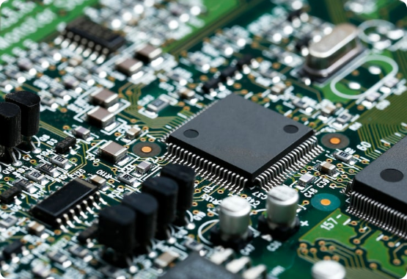
Közvetlen hardverkezelés és hatékonyság
•
A C nyelv lehetővé teszi a mikrokontrollerek regisztereinek és a memória (RAM) közvetlen elérését és manipulálását.
•
(ECU) gyakran korlátozott memóriával és számítási teljesítménnyel rendelkezik, a kódnak a lehető legkisebbnek és leggyorsabbnak kell lennie.

Slide 4


Determinisztikus és valós idejű működés
•
Magasabb szintű nyelvek => memória automatikus felszabadítása
Ezredmásodperces reagálás
•
C-ben nincs ilyen, ami leálláshoz vezet, így determinikus

Slide 5


Bejáratott szabványok és biztonság (MISRA C)
MISRA C
•
MISRA C => megtiltja a nyelv veszélyes funkcióinak használatát
•
Kritikus rendszerekhez igazodik

Slide 6


Hatalmas történelmi örökség és támogatottság
Fordító támogatottság
Iparági alapok
A piacon lévő szinte összes mikrokontroller-gyártó biztosít C-fordítót (compiler) a chipjeihez
Az autóiparban évtizedek alatt felhalmozott, milliárdos értékű, alaposan letesztelt szoftveres alapok (pl. az AUTOSAR platform) mind C-re épülnek.

Slide 7


Milyen másik nyelv lehetne?
Rust
•
Hasonló hardwer közeli sebesség, alacsony erőforrás igény, valós idejű
•
ISO 26262 szerint is elfogadott

Slide 8
Köszönöm a figyelmet!
Miért C?
Házi feladat | Illés Emese

Slide 9

Image Sources
https://img.magnific.com/free-photo/closeup-electronic-circuit-board-with-cpu-microchip-electronic-components-background_1387-851.jpg?semt=ais_hybrid&w=740&q=80
Source: www.magnific.com

